Slide 1

UBND QUẬN DƯƠNG KINH
TRƯỜNG TIỂU HỌC ANH DŨNG
Nhiệt liệt chào mừng các cô giáo
đến dự tiết học
Môn Toán
Bài 7: Phép cộng (qua 10) trong phạm vi 20

Slide 2
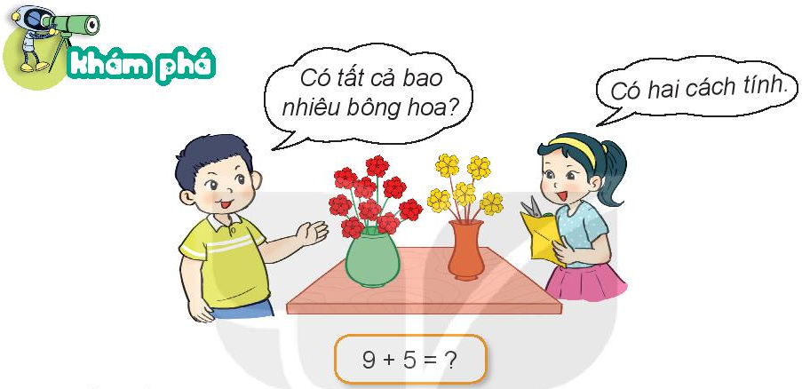

Slide 3
9 + 5
= ?

Slide 5
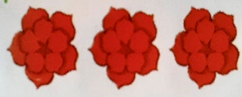



Đếm tiếp:
9

Slide 6
Đếm tiếp:
9
10
11
12
13
14
9 + 5 = 14

Slide 7

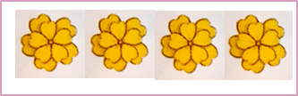

Tách số:
9
5
Tách: 5 = 1 + 4
9 + 1 = 10
14
?
10 + 4 =
10
4

Slide 8

Tách số:
B
9
5
Tách: 5 = 1 + 4
9 + 1 = 10
14
10 + 4 =
9 + 5 = ?
14
?
8 + 7 =
15
10
4

Slide 9


Đếm tiếp:
S/26
9 + 5 = 14
9
10
11
12
13
14
Tách số:
9
5
Tách: 5 = 1 + 4
9 + 1 = 10
10 + 4 = 14
9 + 5 = 14
4
10

Slide 10
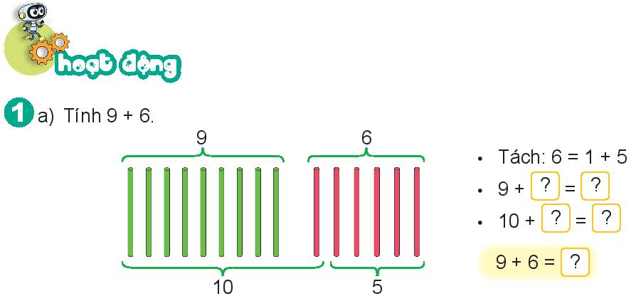

Slide 11


Slide 12


Dặn dò
1
Ôn tập các kiến thức đã học
2
Chuẩn bị bài cho tiết sau

Slide 13




Trân trọng cảm ơn các thầy giáo, cô giáo và các em học sinh.

